Slide 1
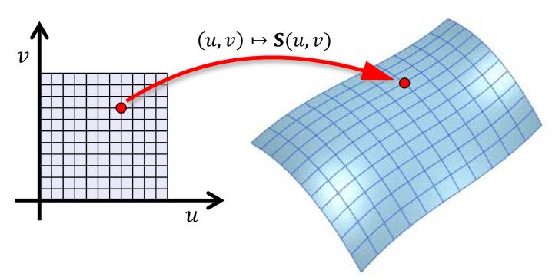
Superficies Parametrizadas

Slide 2
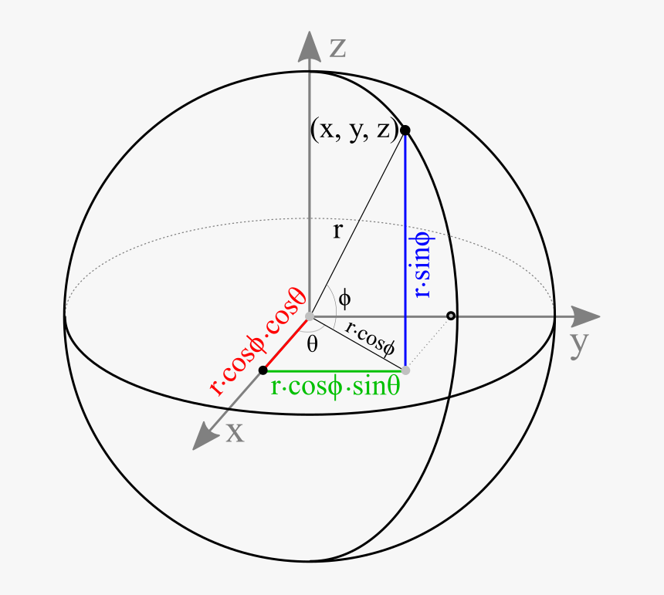











Porque paramerização?

Slide 3




Definição

Slide 4
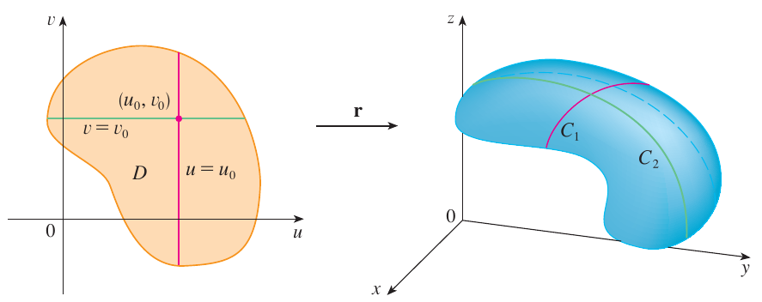
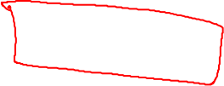

Curvas de grade - revisited

Slide 5

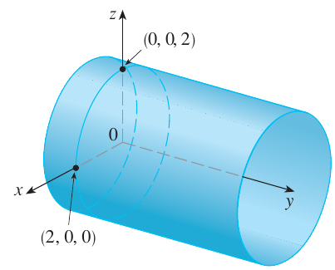










Cilindro

Slide 6
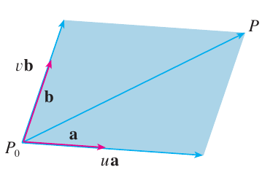






Plano

Slide 7










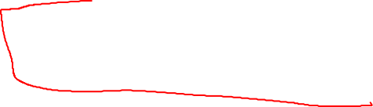





Esfera

Slide 8




Superficies graficos

Slide 9
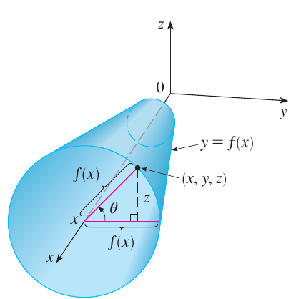






Superficie de revolução

Slide 10
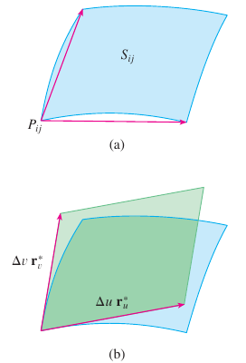
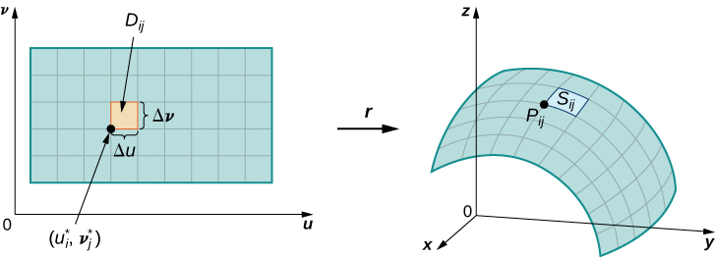









Area de superficie

Slide 11
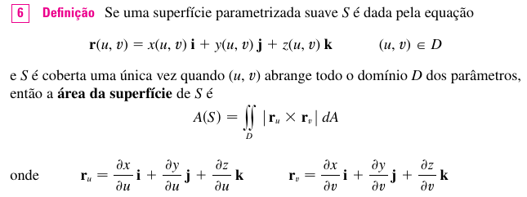



Area de superficie - 2

Slide 12





Exemplo

Slide 14
















Exemplo

Slide 15














